Slide 1
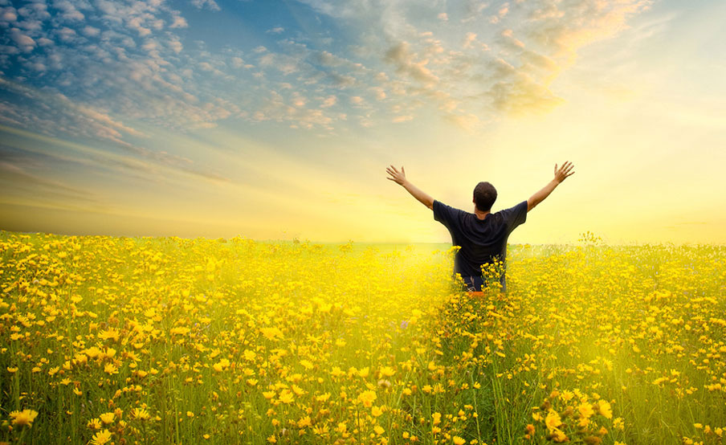
Жизнь – бесценный дар
Жизнь – это бесценный дар, который дается нам один-единственный раз. И слава богу. Мулей (Эрленд Лу)

Slide 2
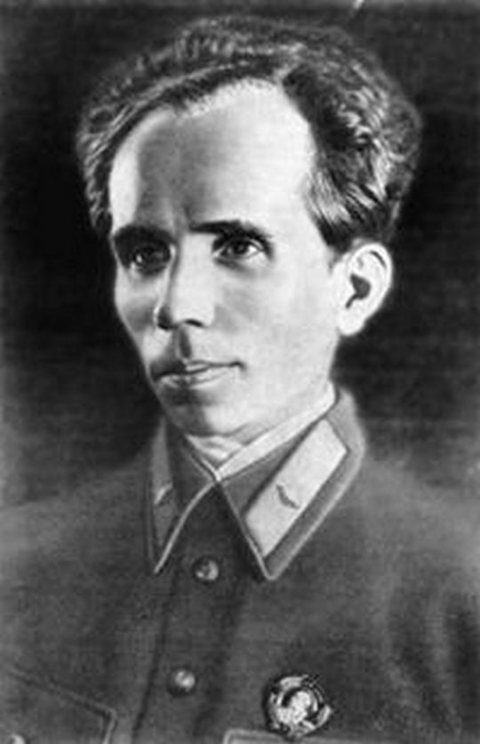
«Самое дорогое у человека - это жизнь. Она дается ему один раз, и прожить ее надо так, чтобы не было мучительно больно за бесцельно прожитые годы, чтобы не жег позор за подленькое и мелочное прошлое…». Николай Островский

Slide 3
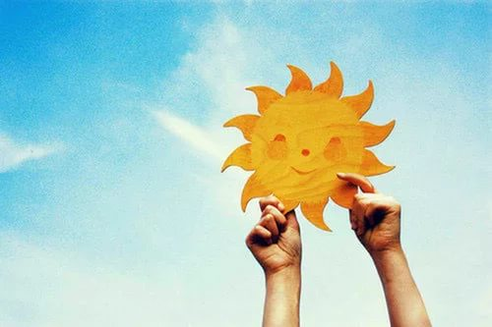
При рождении в человеке заложен огромный потенциал жизненных сил, здоровье, возможность получить знания, образование и профессию. Люди часто растрачивают все это впустую,
пишут свою жизнь как на черновик и надеются когда-то все переписать набело.

Slide 4
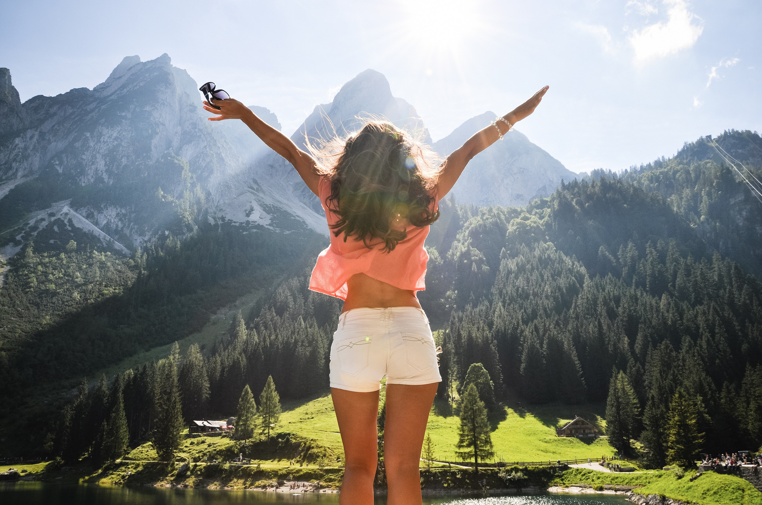
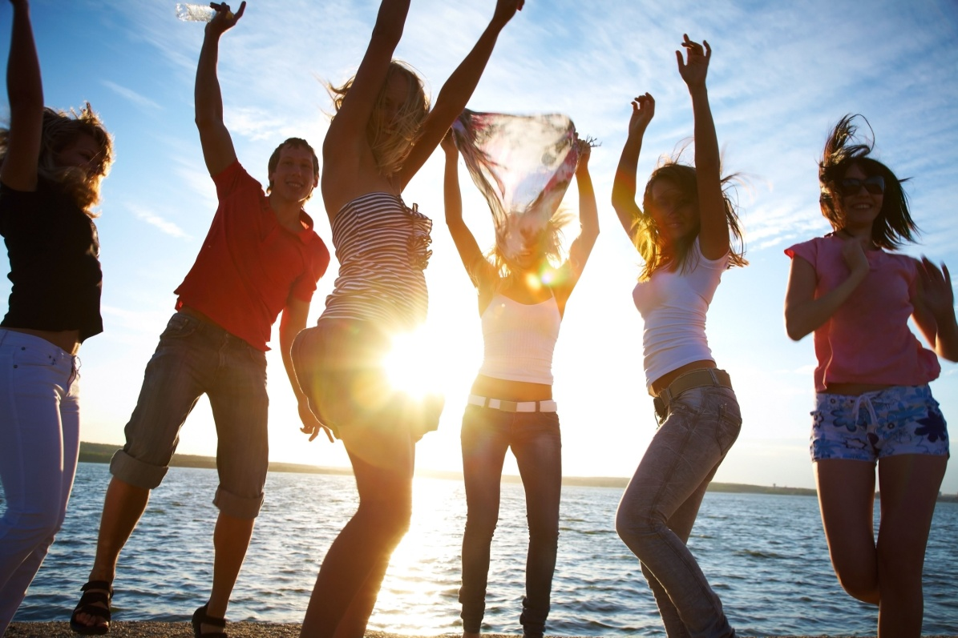
Все очень просто – люди сами создают себе условия для жизни, сами своими мыслями привлекают те или иные события и окружающих их людей.

Slide 5
В зависимости от того, насколько содержателен внутренний мир человека, каково его отношение к себе и окружающим, настолько раскрывается для него мир внешний, со всем своим бесконечным разнообразием.

Slide 6
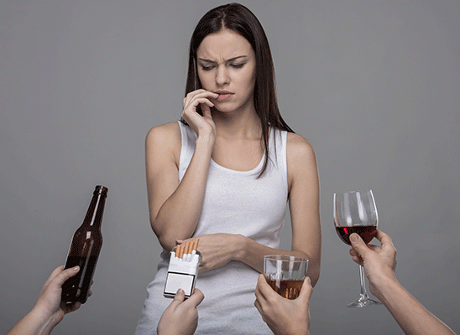
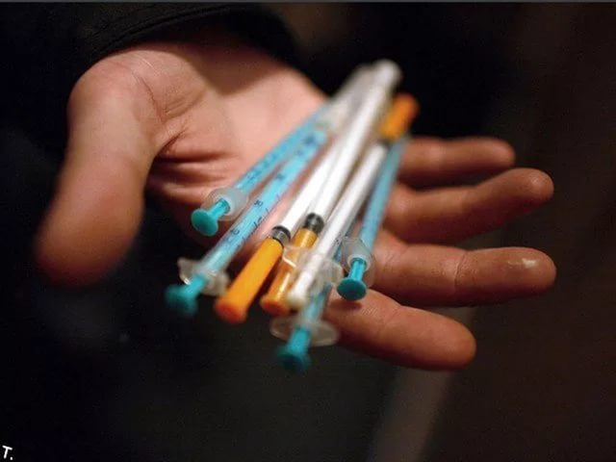
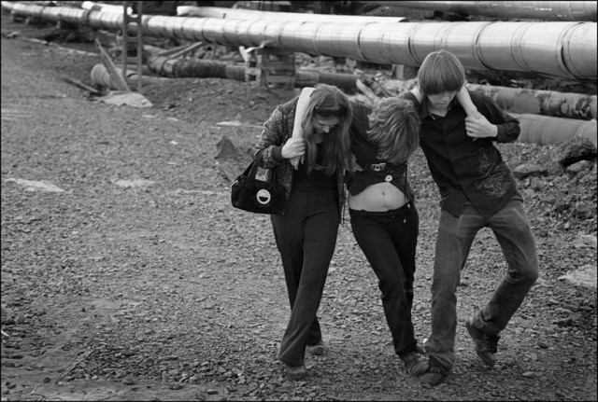
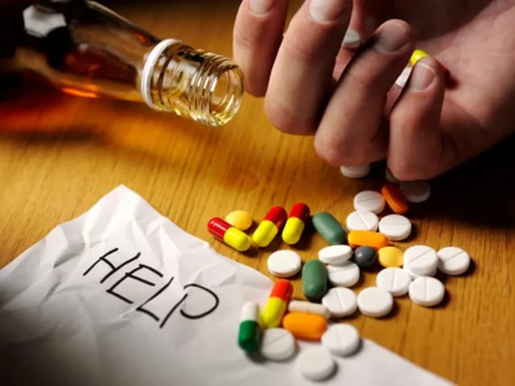
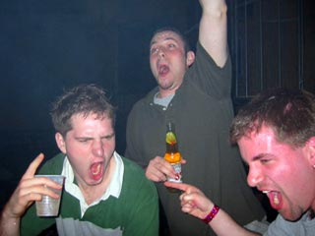
Обидно видеть красивых, сильных, молодых людей, которые разменяли свою жизнь на алкоголь, наркотики, тунеядство и попали в группу «социальных паразитов». Хотя могли бы стать успешными людьми, специалистами, иметь семью, воспитывать детей и вести положительный образ жизни.

Slide 7
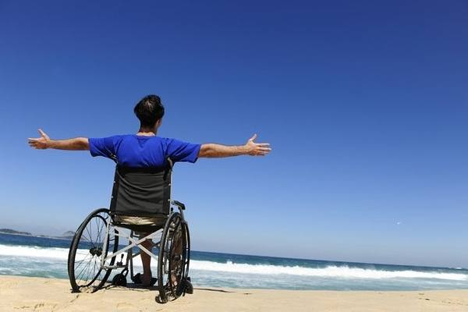
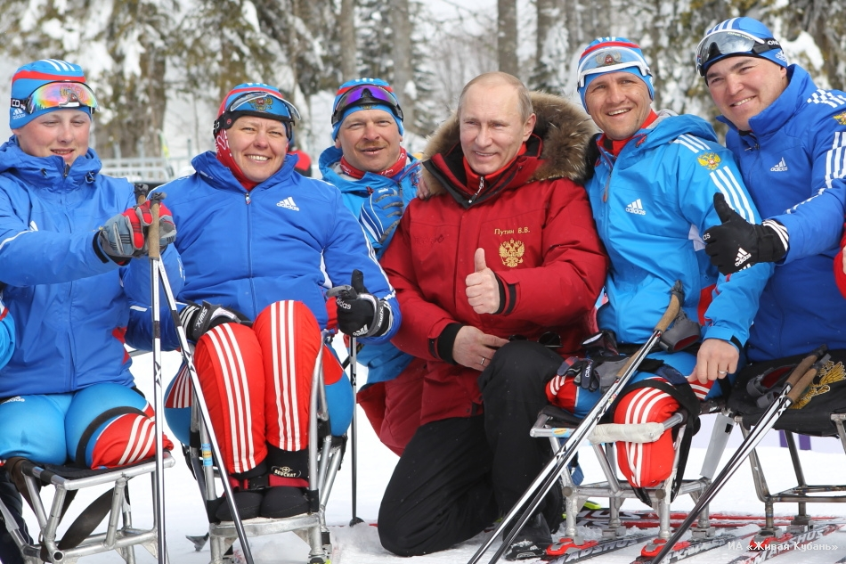
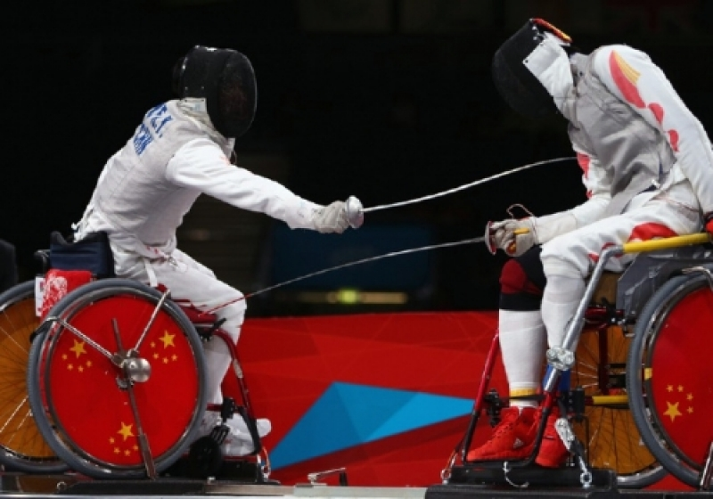
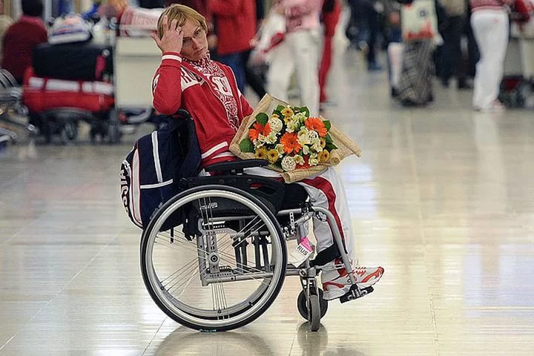
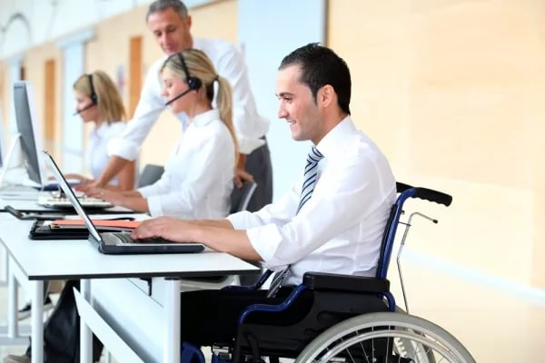
Теперь рассмотрим другую категорию людей – это инвалиды одни из них не имеют рук или ног, не имеют зрения или слуха, но в жизни они идут уверено к поставленной цели, добиваясь хороших результатов, к примеру паралимпийцы.

Slide 8
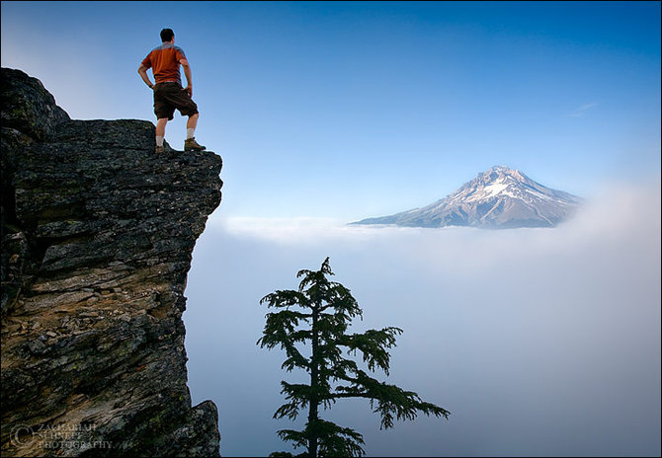
Каждое мгновение у нас есть возможность посмотреть вокруг себя и увидеть чудеса жизни. С каждым вдохом мы имеем возможность быть благодарными за нашу жизнь и за то, что у нас уже есть.

Slide 9
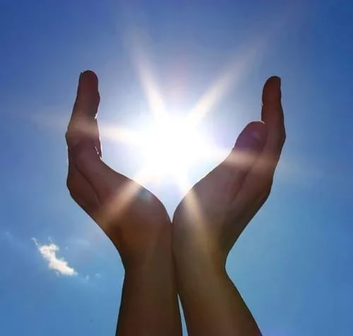
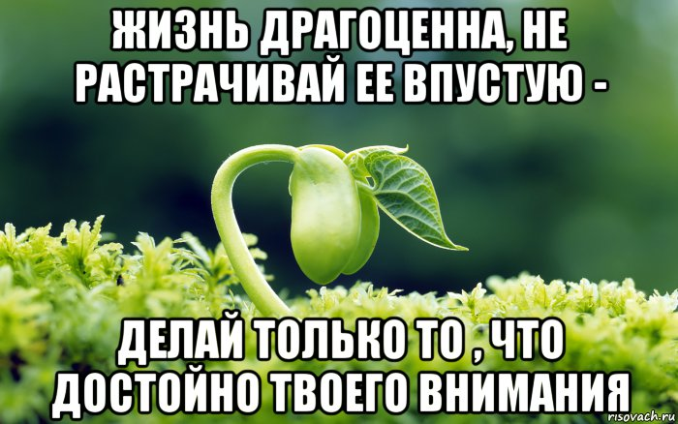
Жизнь драгоценна и слишком коротка, чтобы быть потраченной впустую.
Мы с вами уже уникальны только потому, что родились и живем в интереснейшее время глобальных перемен, как в сознании людей, так и во всей Вселенной в целом. И все, что от нас требуется, так это действовать: практически воплощать свои идеи в жизни, познавать, творить, следовать Эволюции.

Slide 10
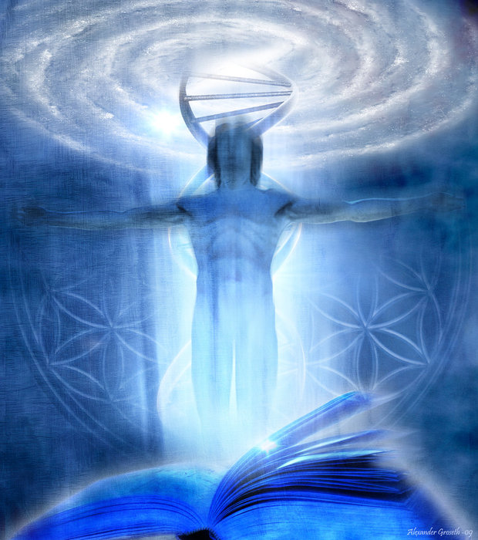
Таким образом, жизнь человека во Вселенной это бесценный Дар, который полностью подчиняется жизненным процессам Мироздания. От того, как вы мыслите, зависит, вписываетесь вы в эти процессы или нет, станет для вас Жизнь этим бесценным Даром, или будет бесконечной мукой. Мироздание всегда предоставляет шанс каждому человеку получить знания о себе и смысле своей жизни. И только сам человек делает выбор либо в сторону эволюции, либо в сторону инволюции.

